Slide 1
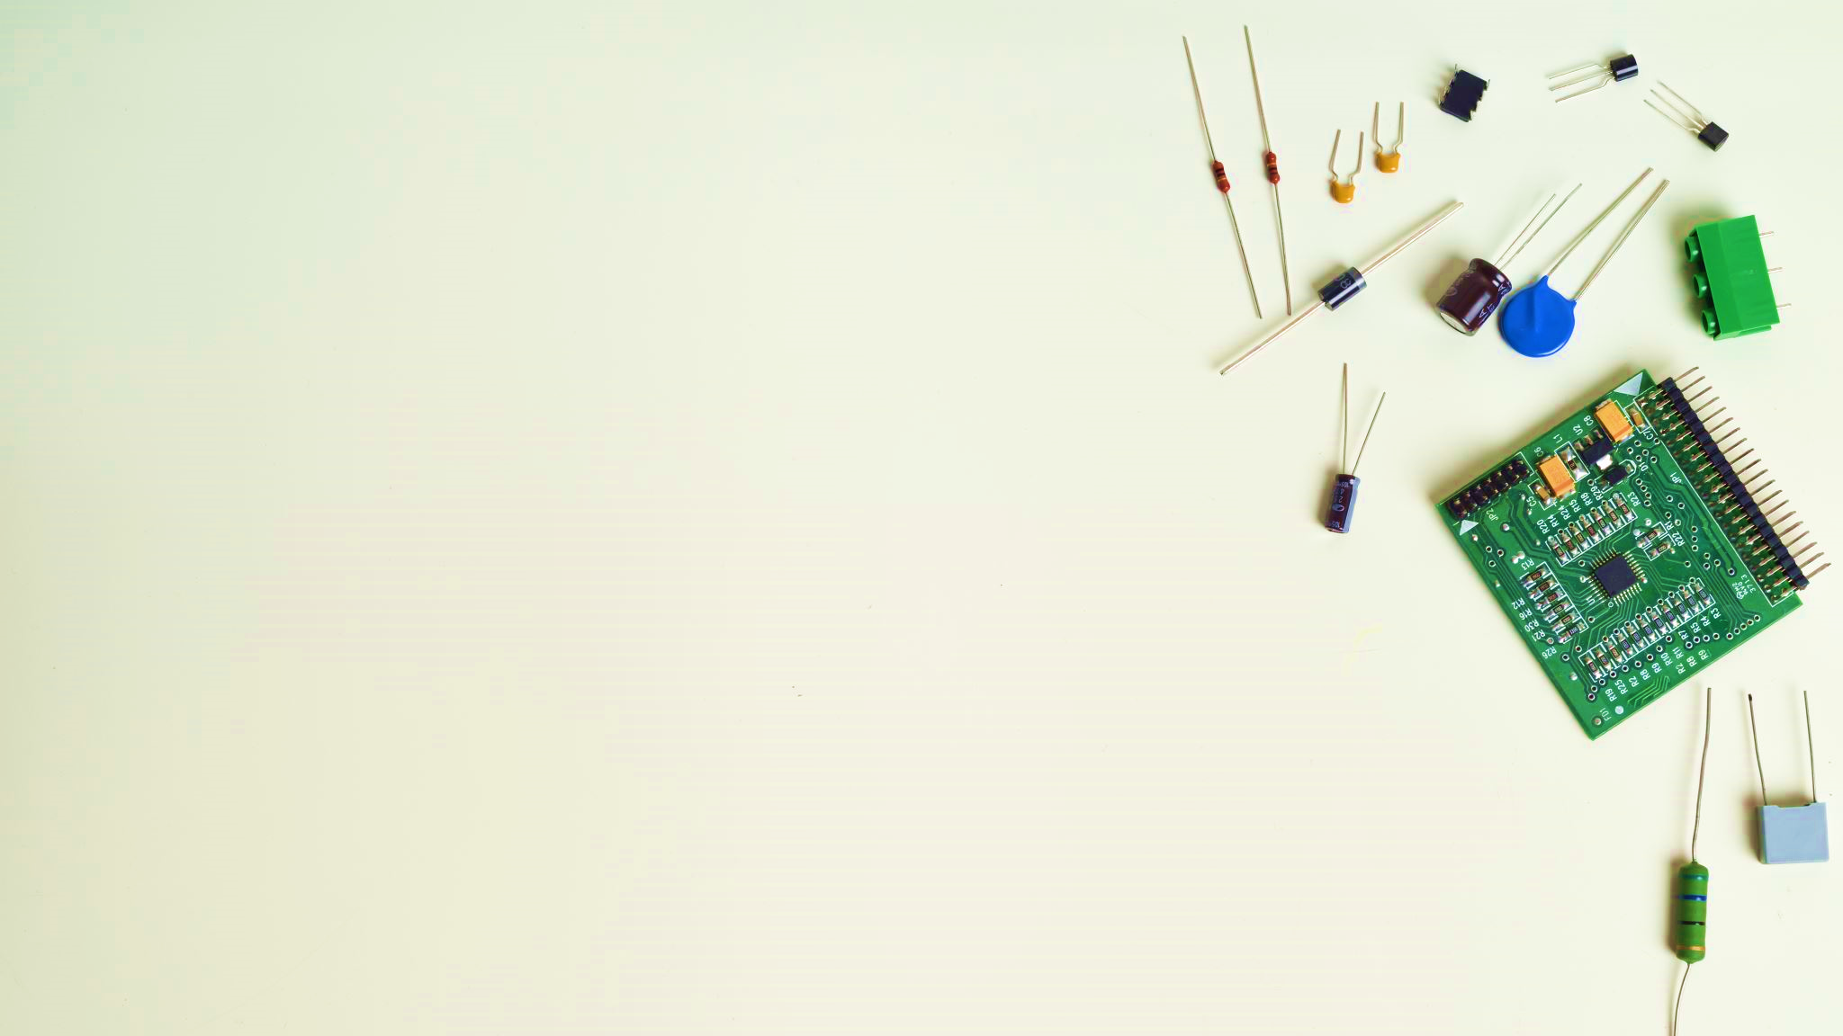
プログラムのしくみを学ぶ電子回路実験
仙台市青葉少年少女発明クラブ
オンライン講座
第８回(12月18日) ロボットに動作を組み込むプログラム
ロボットではプログラムをパソコンで作って、ロボットのCPUボードに書き込んで呼び出して使います。記憶したプログラムやデータを呼び出して使う際に多種類のサブルーチンと言って基礎になるプログラムを記憶しておいて、必要に応じて呼び出して動作させることが行われます。
8.1 プログラムの開発環境
8.2 マイクロビットの特徴
8.3 マイクロビットによるロボットの制御の例
8.4 ロボビイ・アイの特徴とプログラミングを支援するソフト
8.5 アルドゥイーノのCPUボードとビジュアルプログラミング
8.6 まとめ
2021年6月19日

Slide 2
8.1 プログラムの開発環境 (IDE: Integrated Development Environment)
プログラムを開発する環境((Integrated Development Environment : IED)として、
道具となるプログラムの集合が提供されています。
プログラムを書き込む方法
1 作業環境の準備
２ プログラミング
プログラムを作成する
メモリに記憶する
３ ロボットに記憶
[プロジェクト]を設定します。
[プログラムの開発環境(IED)における作業]
PCにソフトウエアを組み込みます。
PCにプロジェクト(作業領域)を作成します。
ロボットの基本動作のプログラムを作ります。
基本動作を込み合わせて行動のプログラムを作ります。
プログラムをロボットに組み込みます。

Slide 3
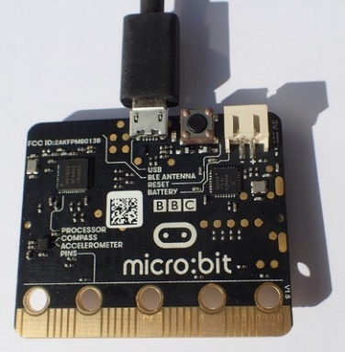
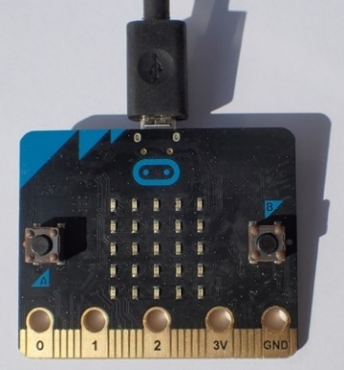
8.2マイクロビットの特徴
英国のコンピュータ教育で使用するためにBBCで設計されマイクロビットは加速度センサや温度センサを内蔵し、5x5個のLEDを配列した表示部と電子回路を直接制御できる出力端子を持っています。
図55(a) マイクロビットの配線側 図50(b) マイクロビットのLED表示側
USB mini B端子にUSBケーブルを差し込みパソコンと接続して、インターネット経由でパソコンにマイクロビットのソフトウエアをダウンロードします。エディタの画面は図48に示すようにスクリプトエリアとブロックエリアとシミュレータエリアの3つのエリアに分かれています。
右側のスクリプトエリアではScratchのようにブロックを組み合わせてプログラミングするか、JavaScriptのコードを用いた記述でプログラミングするかを選択できます。作られたプログラムは直ちにシミュレーションされて左側の画面に実行結果が反映されます。作成したプログラムをパソコンとマイクロビットをペアリングしてマイクロビットに書き込みをすると、マイクロビット単独で動作させることができます。

Slide 4
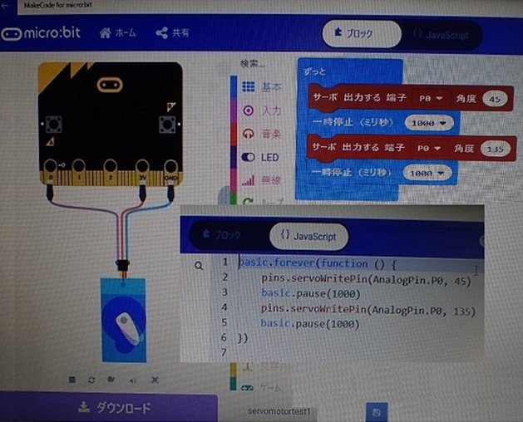
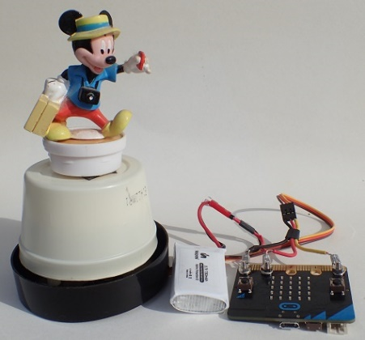
8.3 マイクロビットによるロボットの制御の例
ロボットの制御のプログラムを図56に示します。サーボモータの制御は高度なブロックにある入出力端子の「サーボに出力する」を使います。図56に示すミッキーマウスを載せたカップにサーボモータを入れてあります。小さいデスク状の強力マグネットの対を通して動力を伝えています。-
図.56 マイクロビットのエディタ 図.57 歩くように回るミッキーロボット

Slide 5
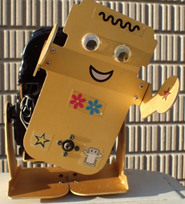
8.4 ロボビイ・アイの特徴とプログラミングを支援するソフト
ロボビイ・アイは頭の部分に重りを付け、足底の内側には長方形5x14x38(mm)の板が付けている。頭を傾けて転ばずに体重を移動して体を傾けて浮いた足を移動して歩行します。
また、音声を組み込むことができます。パフォーマンスをプログラムで自動的におこなうモードと、無線操縦のボタンの設定をして無線コントローラで操作することができます。
図58 ロボビイ・アイ ロボット制御ボード「VS-RC003HV」が搭載されています。.
サーボモータを使用したロボットのモーションのプログラムを作成するにはVS-RC003HV の専用のツールとしてRovovieMaker2があります。条件分岐、ループ、演算処理などをフローチャート形式でプログラミングできます。複数のポーズをつなぎ合わせて動作させます。

Slide 6
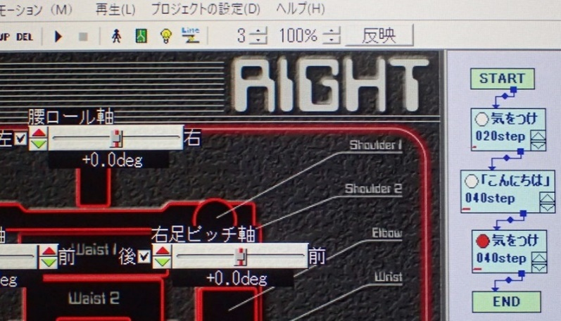
8.6 プログラムの作成を支援するソフト
人間型のロボットでは関節部にサーボ モータがあり、回転軸の角度を検出するセンサの角度と、指令された角度との相違を自動的になくすようにしています。図59の右側の赤丸印の姿勢( POSE )が左側の図で表示されており、その姿勢の名称の下の段に動作の遷移時間を表示されています。
基本動作のサンプルのプログラムを使用して実際に動かしてみます。そのプログラムの一部を変更して独自の動作を作リます。入力したデータによるロボットの動きを再生し、望む動作をするプログラムに仕上げます。なお、人間型のロボットでは関節部にサーボ モータがあり、回転軸の角度を検出するセンサの角度と、指令された角度との相違を自動的になくすようにしています。
図59 エディタによる二足歩行ロボットの動作のプログラミング
[ロボット用小型CPUボード「VS-RC003」専用ソフトウエア, Robovie Maker Ⅱ, V-stone, 2007. ]

Slide 7
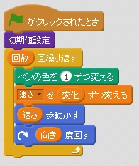
8.7 アルドゥイーノのCPUボードとビジュアルプログラミング言語
図60 に視覚的に表示するプログラミングソフトであるScratch（スクラッチ）の画面を示します。
LEDやモータを制御するArduino(アルドゥイーノ）は電気やプログラミングの深い知識を持っていない初心者でも扱いやすい、入出力ポートを備えたマイコンボードです。ArduinoはC言語風のArduino言語」によってプログラムを制作・コンパイル・デバッグ等し、それをArduinoボードに転送して作動させることができます。
初心者にとってロボットのCPUボードのプログラミングのArduino言語はハードルが高いのですが、ArduinoというマイコンボードはS4AというファームウエアをインストールすることによってスクラッチScratchでプログラミングができるようになります。Scratch（スクラッチ）はMITメディアラボが開発したプログラミング言語学習環境で命令名や関数名などを覚えておく必要が無く、マウス操作で画面上の表示（アイコン）を移動してプログラムが作成できます。
〔参考書「福田和弘,「これ1冊でできる！Arduinoで始める電子工作超入門」,ソーテック社、2015.]
図60 スクラッチのプログラム
Copied from https://sagamihara-sc.or.jp/otherjobs/pc-class/course-list/scratch-intro/

Slide 8
8.7 まとめ
ロボットのプログラムはパソコン(PC)を使って作り、パソコンを使って書き込みます。その際に、全てのプログラムを自分で作ることは大変な作業ですので、作られたプログラムを利用します。
階層構造のサブルーチンを記憶しておいて、それを呼び出して使うのであらかじめ順序正しく準備しておくことが必要です。
途中でうまくいかなくなった場合には最初のインストールから再度作業をする方が早道になることが多いです。

